Slide 1




Enfermería:
Pilar Fundamental de los Sistemas de Salud
Msp. Nora Eloísa Barahona de Peñate
Presidenta Asociación Nacional de Enfermeras de El Salvador

Slide 2
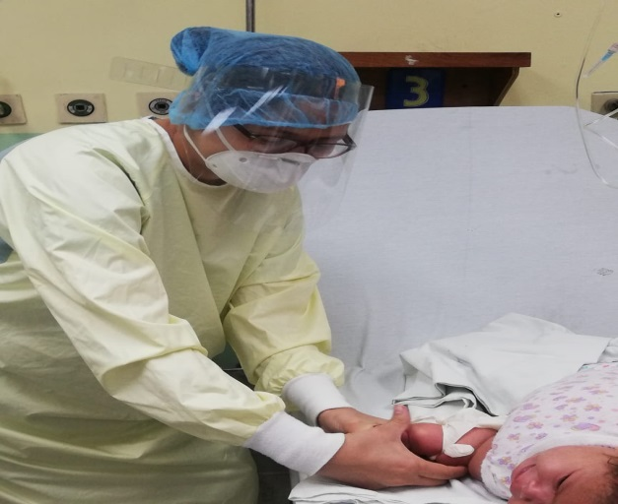
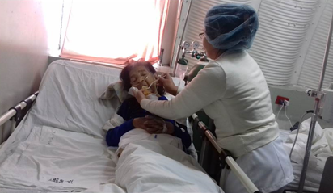
¿Por qué los profesionales de enfermería sostienen los sistemas de Salud?
En todo el mundo, las enfermeras son testigos en primera línea de las necesidades de los pacientes y de los retos de los sistemas sanitarios.
Raramente se realiza una intervención sanitaria sin que las enfermeras desempeñen una función.
El rol de las enfermeras es esencial a la hora de determinar la calidad, la eficiencia y la accesibilidad de los cuidados.

Slide 3
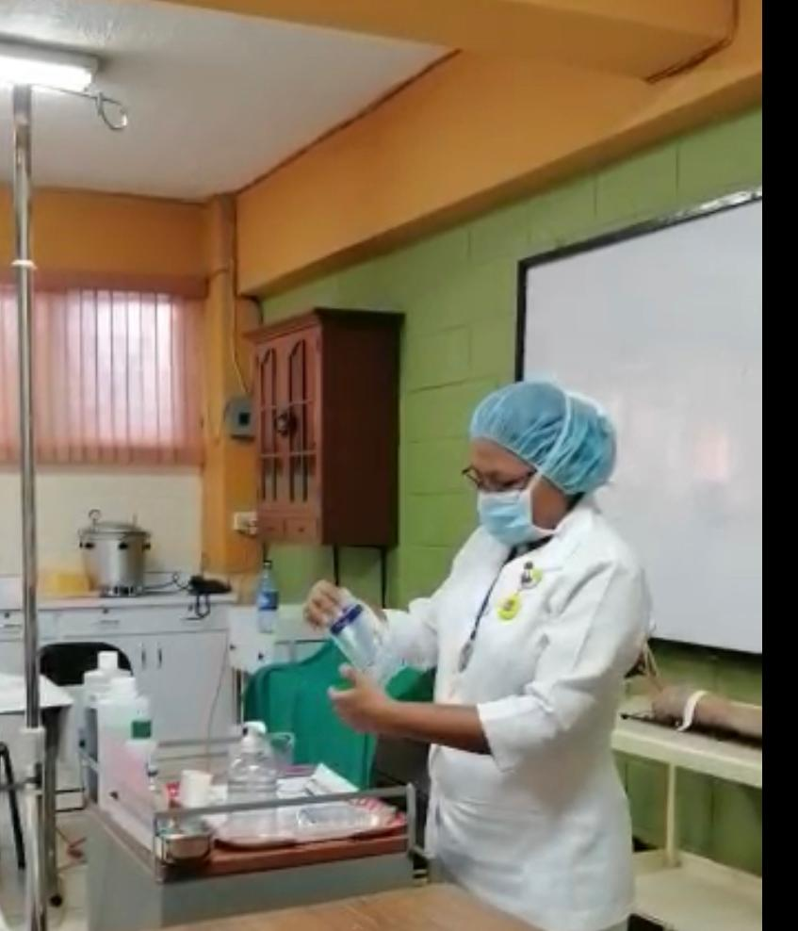
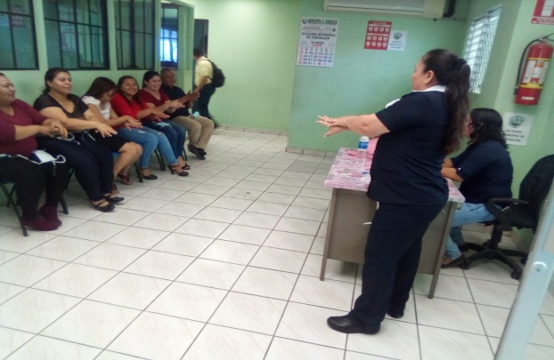

¿Por qué los profesionales de enfermería sostienen los sistemas de Salud?
La capacidad técnica y científica para prestar cuidados seguros y eficaces, gracias al liderazgo.
La responsabilidad social, profesional y éticas de las enfermeras de defender el derecho humano a la salud.
Las enfermeras poseen habilidades expertas en el arte de la persuasión, a través de la educación un proceso que implica relaciones y negociación.

Slide 4
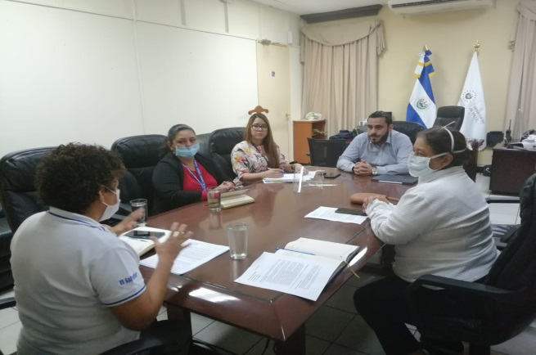
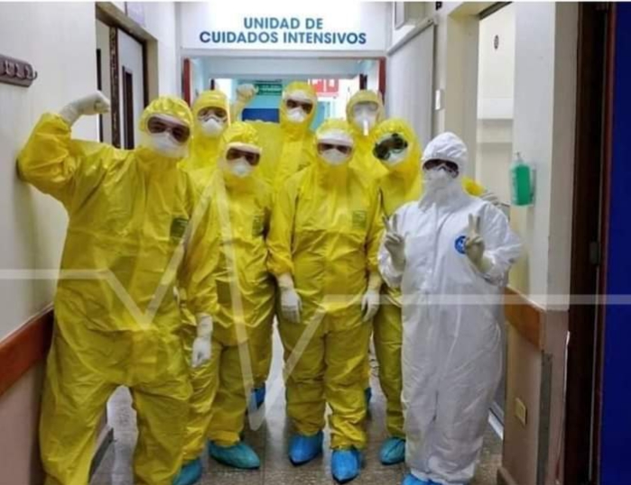
¿Por qué los profesionales de enfermería sostienen los sistemas de Salud?
Las enfermeras participan en la toma de decisiones y la formulación de políticas sobre los servicios de salud.
Los profesionales de enfermería constituyen el principal elemento de los equipos de salud, son el primero de los recursos humanos y a veces el único en contacto con los pacientes, sus cuidados son esenciales.
Contribuyen a disminuir la brechas de acceso a la población a los servicios de salud.

Slide 5
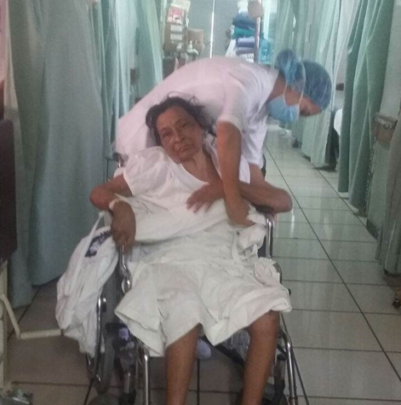
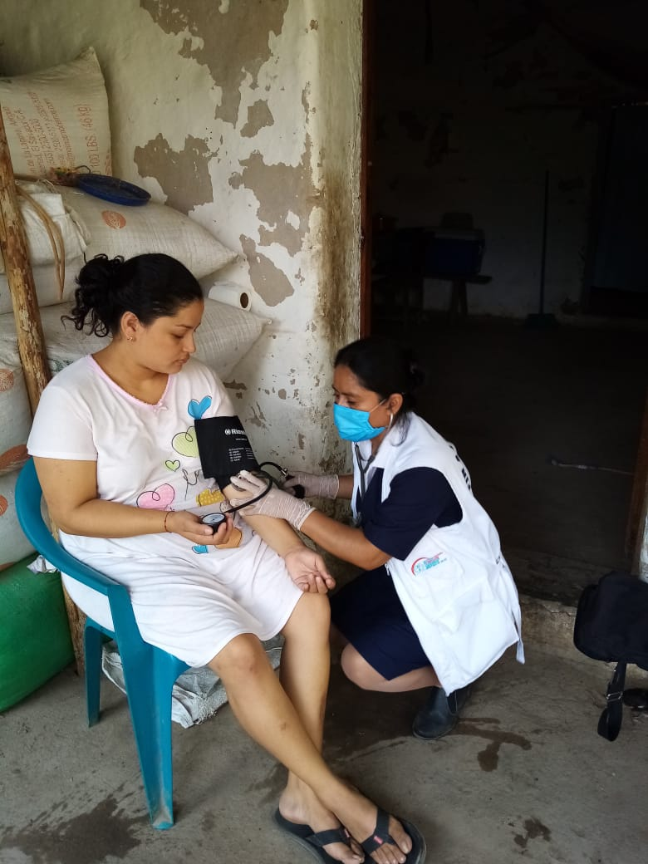

¿Por qué los profesionales de enfermería sostienen los sistemas de Salud?
Constituye el mayor segmento de la fuerza laboral en salud, pilar básico para lograr la cobertura universal en salud.
Se desempeñan en todos los niveles de atención de salud, desde la gestión, formulación de políticas, hasta el cuidado de pacientes, familias y comunidades.
Las enfermeras salvan vidas, mejoran, protegen la salud, son un punto de acceso vital a cuidados 24/7 en el ciclo de vida. Son la base de los cuidados de alta calidad asequibles y accesibles

Slide 6
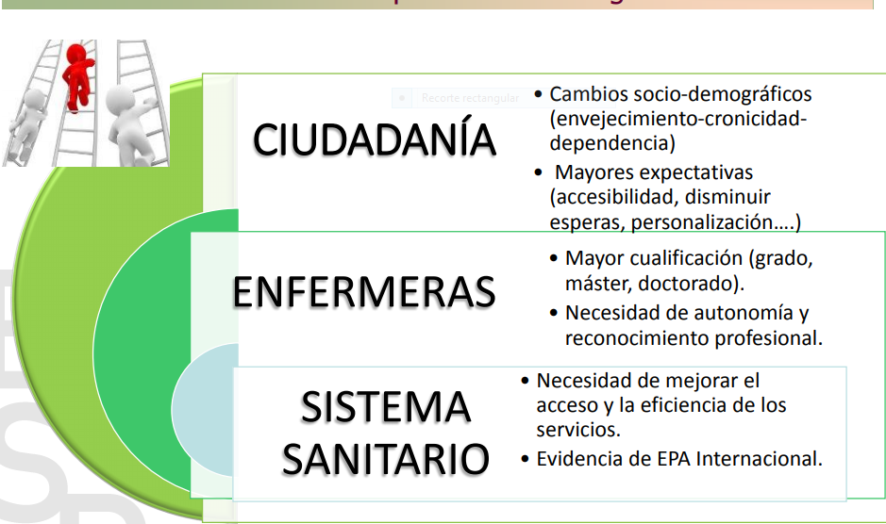

Slide 7
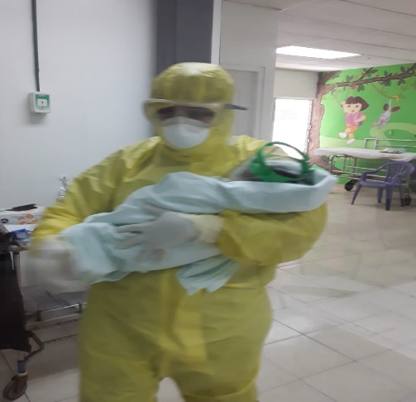
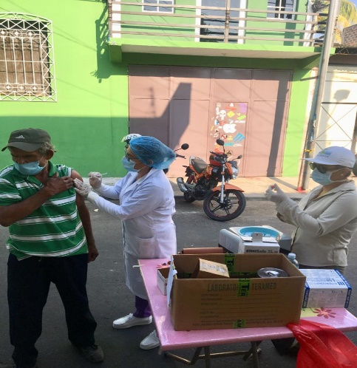
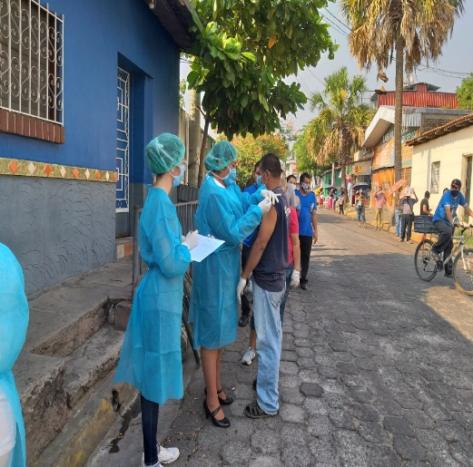

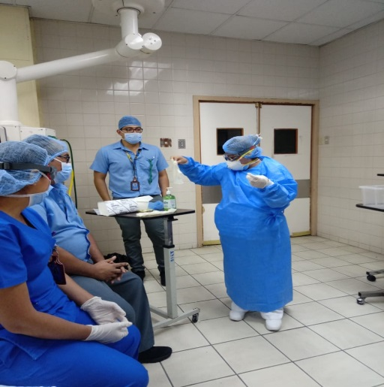
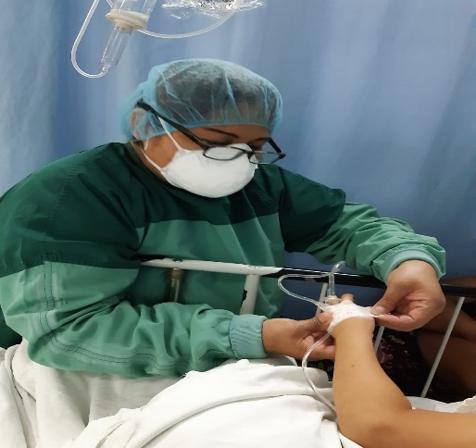

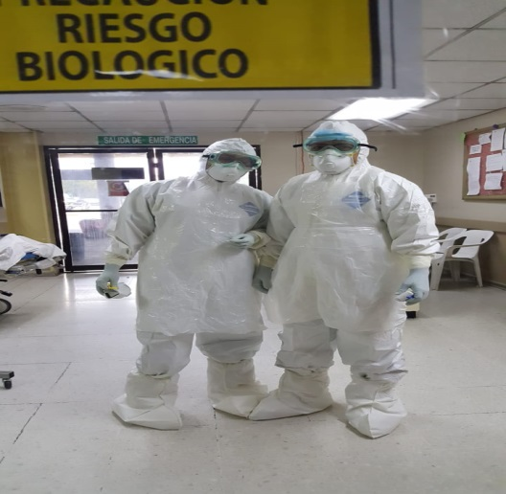
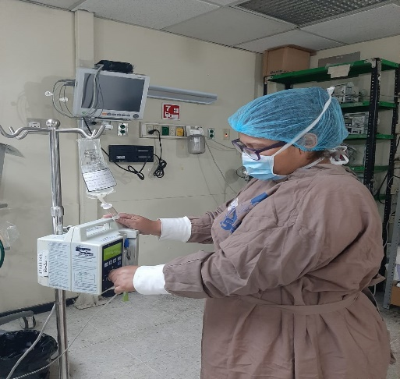

Diferentes acciones y cuidados de las Enfermeras en El Salvador en la emergencia Covid-19 : Promoción y Educación. Programas preventivos, Curativos y de rehabilitación

Slide 8


Slide 9



